Slide 1
1º
ANO
AULA 34
O RATO E A LUA
LÍNGUA PORTUGUESA
1º BIMESTRE
ENSINO FUNDAMENTAL: ANOS INICIAIS

Slide 2
ALFABETO.
LEITURA DE CONTO.
SISTEMA DE ESCRITA ALFABÉTICA.
ELEMENTOS CONSTITUTIVOS DA NARRATIVA.
OUVIR A LEITURA DE TEXTO NARRATIVO (CONTO).
IDENTIFICAR ELEMENTOS DE UMA NARRATIVA LIDA E ESCUTADA: PERSONAGENS (CONTO).
RECONHECER QUE, COM A TROCA DE LETRA NA PALAVRA, SURGE UMA NOVA PALAVRA.

Slide 3
CONVERSE COM A TURMA
VOCÊ CONHECE O CONTO “O RATO E A LUA”?
POR QUE SERÁ QUE O TÍTULO É “O RATO E A LUA”?
NESSA HISTÓRIA, APARECEM AS SEGUINTES PALAVRAS: BOLO, AMIGOS, SONHO E QUEIJO.
O QUE SERÁ QUE VAI ACONTECER NESSA HISTÓRIA?
QUAL RELAÇÃO VOCÊ ACHA QUE O RATO TEM COM A LUA?

Slide 4

1. LEIA O TEXTO.
LER É LEGAL
LEITURA EM FASE
O RATO E A LUA
EM UMA CASINHA QUADRADA MORAVA O RATO RÓI-RÓI, QUE TINHA DOIS GRANDES AMIGOS. O MAIOR DELES ERA O TATU TONICO E O MAIS QUERIDO ERA O GALO JILÓ.
QUANDO FEZ ANIVERSÁRIO, RÓI-RÓI GANHOU DOS AMIGOS A REALIZAÇÃO DE UM SONHO: COMER O BOLO QUE TINHA O SABOR DE QUEIJO E A FORMA DE LUA. RÓI-RÓI FICOU ENCANTADO E FALOU:
— A LUA PARA MIM É UM GRANDE QUEIJO QUE EU SEMPRE DESEJEI ROER, E HOJE VOCÊS REALIZARAM O MEU SONHO.
VÂNIA FÉLIX. ELABORADO PARA FINS DIDÁTICOS

Slide 5

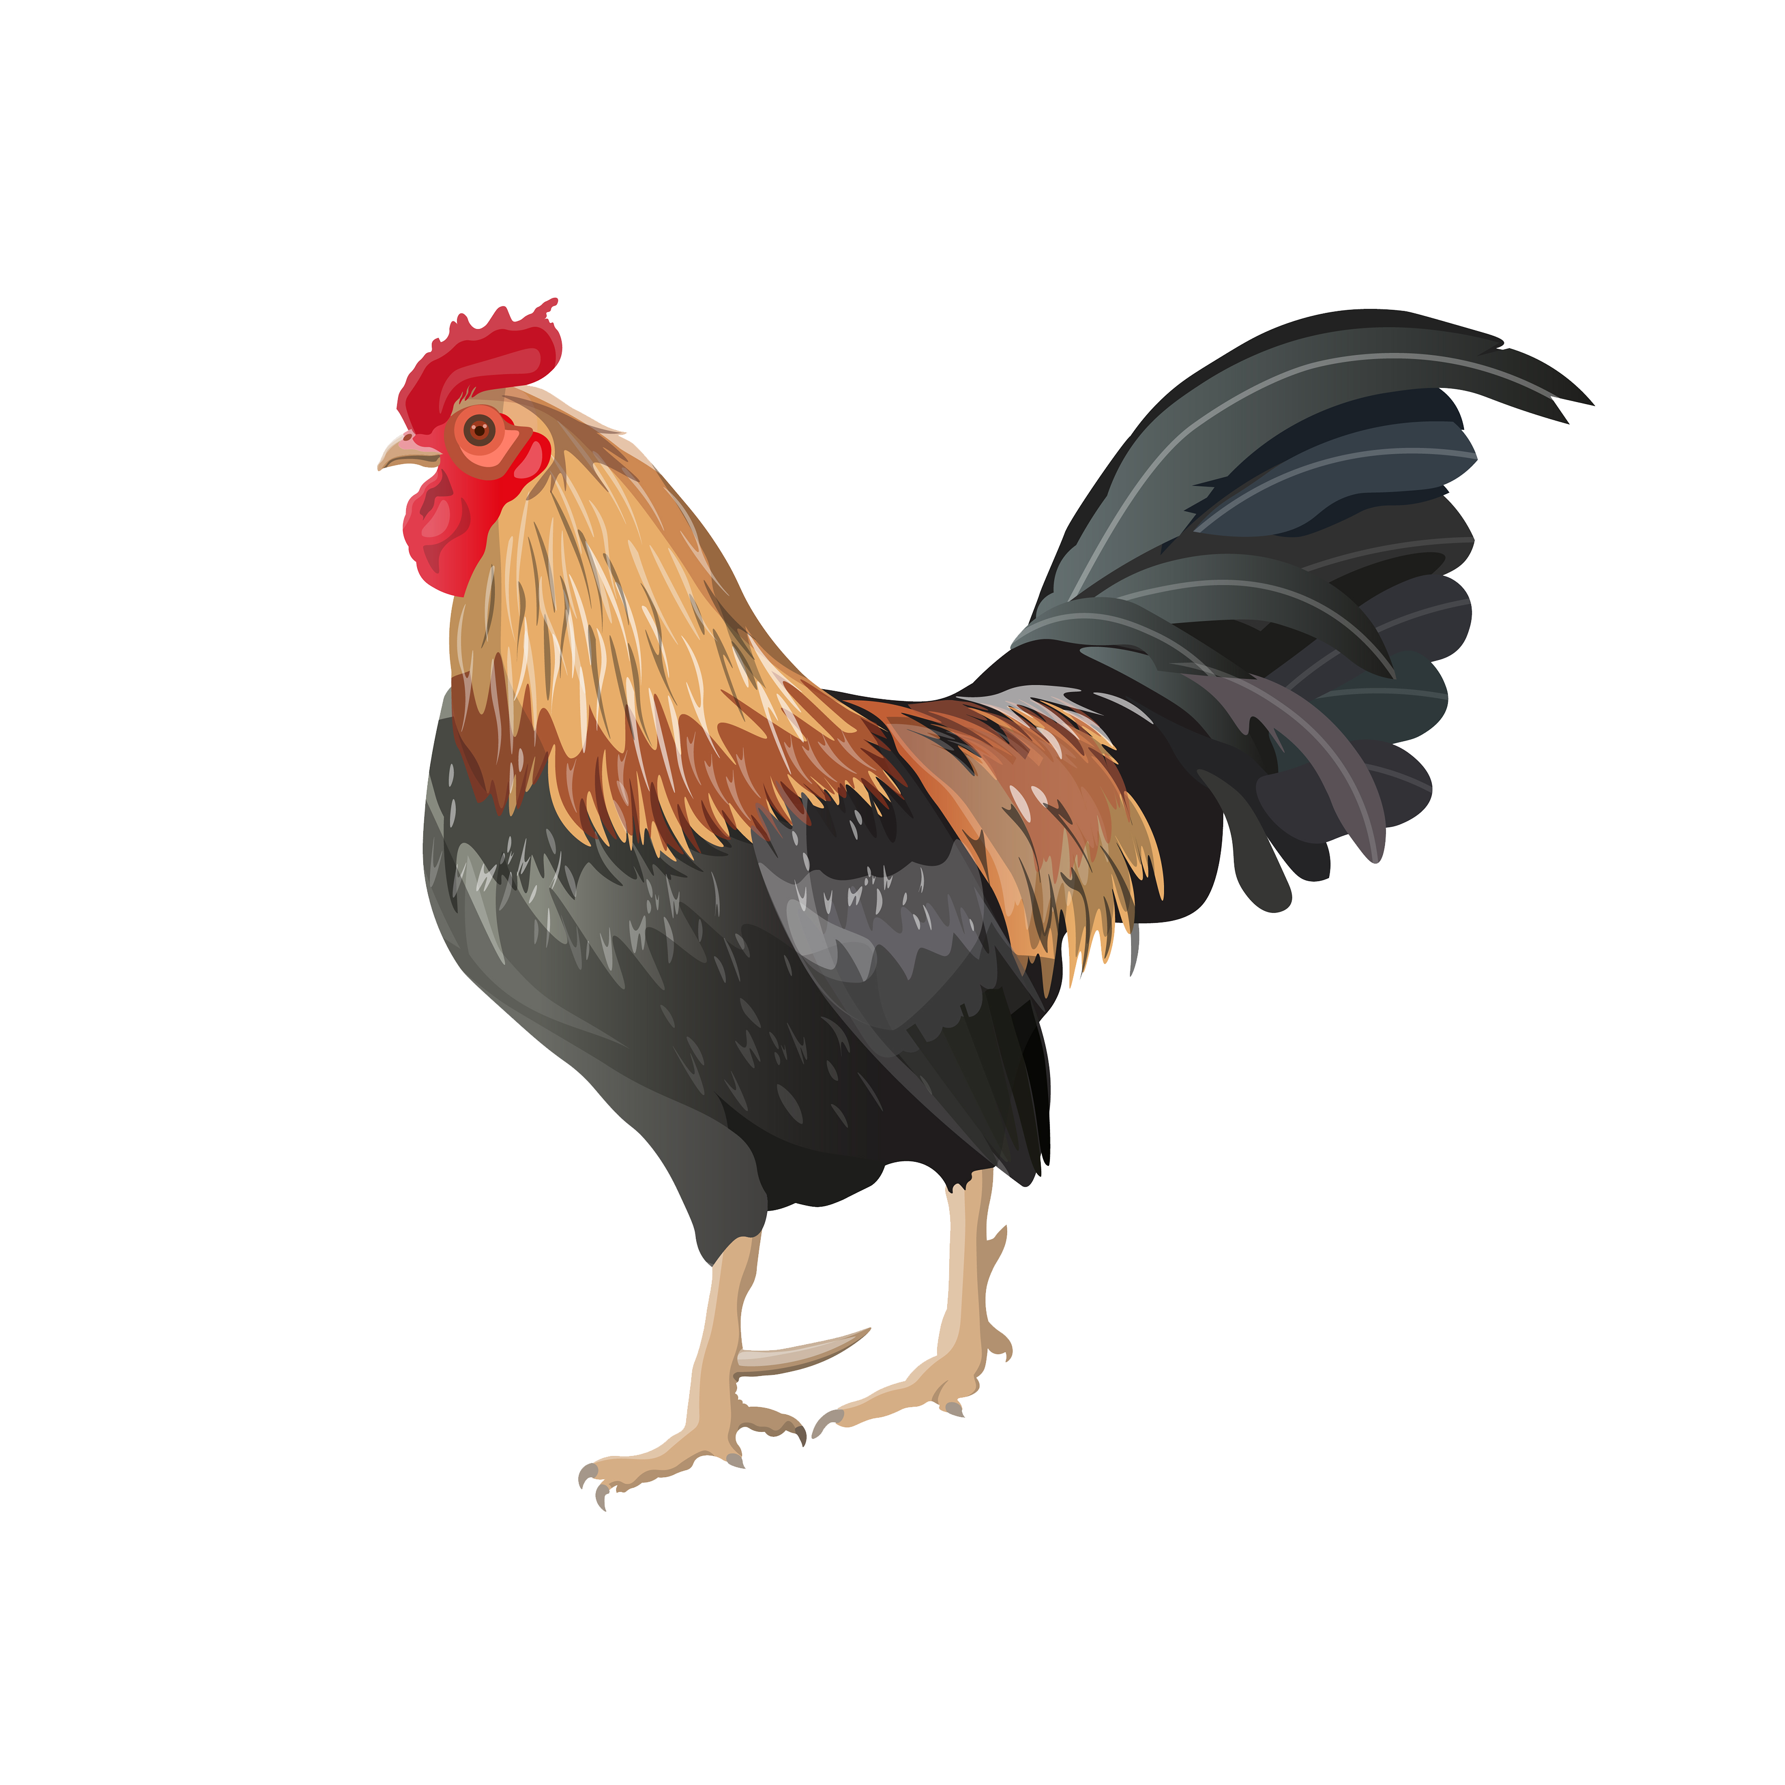


CONVERSANDO COM O TEXTO
2. MARQUE COM X AS IMAGENS QUE REPRESENTAM O TÍTULO DO TEXTO.
Notes:
Slides 5 e 6 - https://www.gettyimages.com.br/detail/ilustra%C3%A7%C3%A3o/3d-crescent-moon-ilustra%C3%A7%C3%A3o-royalty-free/1406851373?adppopup=true.
https://www.gettyimages.com.br/detail/ilustra%C3%A7%C3%A3o/banded-armadillo-transparent-isolated-on-white-ilustra%C3%A7%C3%A3o-royalty-free/1210310972?phrase=tatu&adppopup=true.
https://www.gettyimages.com.br/detail/ilustra%C3%A7%C3%A3o/rooster-image-isolated-vector-on-white-ilustra%C3%A7%C3%A3o-royalty-free/1189789466?adppopup=true.
https://www.gettyimages.com.br/detail/ilustra%C3%A7%C3%A3o/animal-illustration-ilustra%C3%A7%C3%A3o-royalty-free/1478298090?phrase=rato&adppopup=true.

Slide 6
CONVERSANDO COM O TEXTO
CORREÇÃO
2. MARQUE COM X AS IMAGENS QUE REPRESENTAM O TÍTULO DO TEXTO.
X
Notes:
Slides 5 e 6 - https://www.gettyimages.com.br/detail/ilustra%C3%A7%C3%A3o/3d-crescent-moon-ilustra%C3%A7%C3%A3o-royalty-free/1406851373?adppopup=true.
https://www.gettyimages.com.br/detail/ilustra%C3%A7%C3%A3o/banded-armadillo-transparent-isolated-on-white-ilustra%C3%A7%C3%A3o-royalty-free/1210310972?phrase=tatu&adppopup=true.
https://www.gettyimages.com.br/detail/ilustra%C3%A7%C3%A3o/rooster-image-isolated-vector-on-white-ilustra%C3%A7%C3%A3o-royalty-free/1189789466?adppopup=true.
https://www.gettyimages.com.br/detail/ilustra%C3%A7%C3%A3o/animal-illustration-ilustra%C3%A7%C3%A3o-royalty-free/1478298090?phrase=rato&adppopup=true.

Slide 7
CONVERSANDO COM O TEXTO
3. O PROFESSOR LERÁ AS PALAVRAS DO QUADRO E VOCÊ DEVE PINTAR QUEM SÃO OS AMIGOS DO RATO.
GATO | GALINHA | GALO
TARTARUGA | TATU | TAMANDUÁ

Slide 8
CONVERSANDO COM O TEXTO
CORREÇÃO
3. O PROFESSOR LERÁ AS PALAVRAS DO QUADRO E VOCÊ DEVE PINTAR QUEM SÃO OS AMIGOS DO RATO.
GATO | GALINHA | GALO
TARTARUGA | TATU | TAMANDUÁ

Slide 9
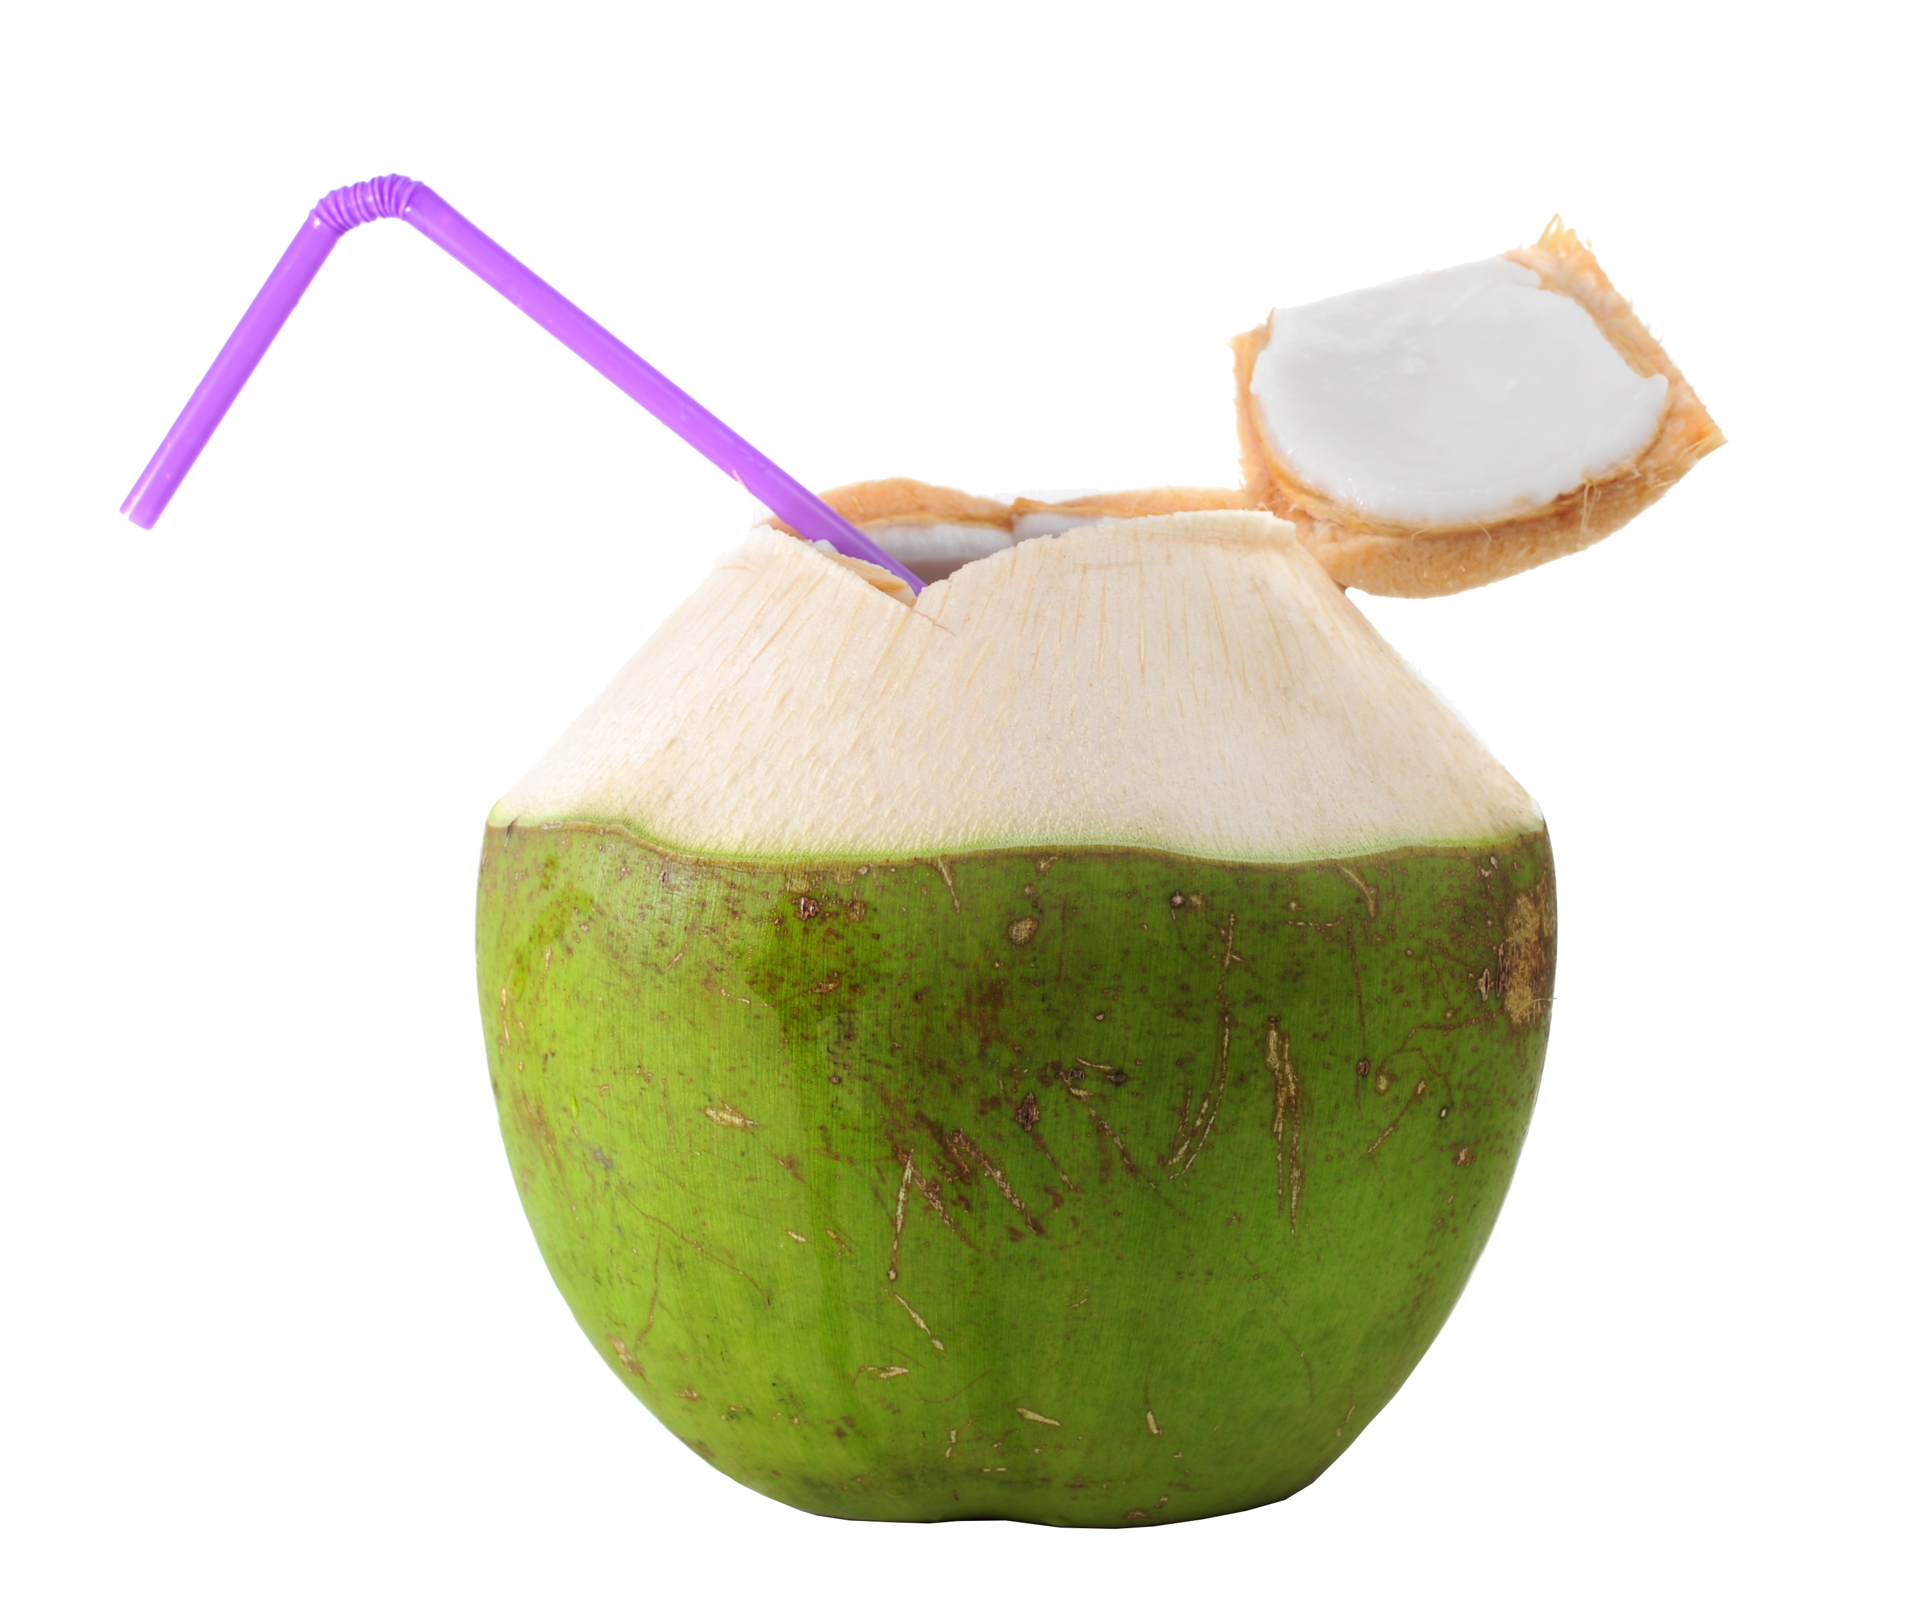


4. PARA O RATO, O QUE É A LUA? CIRCULE SUA RESPOSTA.
CONVERSANDO COM O TEXTO
A LUA É UM COCO.
A LUA É UM OVO.
A LUA É UM QUEIJO.
Notes:
Slides 9 e 10 - https://www.gettyimages.com.br/detail/foto/coconut-imagem-royalty-free/178510758?phrase=AGUA+DE+COCO&adppopup=true.
https://www.gettyimages.com.br/detail/ilustra%C3%A7%C3%A3o/eggs-flat-icon-ilustra%C3%A7%C3%A3o-royalty-free/872789638?phrase=ovo&adppopup=true.
https://www.gettyimages.com.br/detail/ilustra%C3%A7%C3%A3o/cheese-ilustra%C3%A7%C3%A3o-royalty-free/119859289?adppopup=true.

Slide 10
CONVERSANDO COM O TEXTO
CORREÇÃO
4. PARA O RATO, O QUE É A LUA? CIRCULE SUA RESPOSTA.
A LUA É UM COCO.
A LUA É UM OVO.
A LUA É UM QUEIJO.
Notes:
Slides 9 e 10 - https://www.gettyimages.com.br/detail/foto/coconut-imagem-royalty-free/178510758?phrase=AGUA+DE+COCO&adppopup=true.
https://www.gettyimages.com.br/detail/ilustra%C3%A7%C3%A3o/eggs-flat-icon-ilustra%C3%A7%C3%A3o-royalty-free/872789638?phrase=ovo&adppopup=true.
https://www.gettyimages.com.br/detail/ilustra%C3%A7%C3%A3o/cheese-ilustra%C3%A7%C3%A3o-royalty-free/119859289?adppopup=true.

Slide 11

5. PINTE, NOS PEDAÇOS DE QUEIJO, AS LETRAS QUE FORMAM AS PALAVRAS DO TÍTULO DO TEXTO.
CONVERSANDO COM O TEXTO
O RATO E A LUA
A
B
C
D
E
F
G
H
I
J
K
L
M
N
O
P
Q
R
S
T
U
V
W
X
Y
Z
Notes:
Slides 11 e 12 - https://www.gettyimages.com.br/detail/ilustra%C3%A7%C3%A3o/mouse-looking-at-the-moon-imagining-cheese-ilustra%C3%A7%C3%A3o-royalty-free/1668749984?phrase=rato+e+a+lua&adppopup=true.
https://www.gettyimages.com.br/detail/ilustra%C3%A7%C3%A3o/cheese-icon-set-vector-illustration-ilustra%C3%A7%C3%A3o-royalty-free/1494540603?phrase=queijo&adppopup=true.

Slide 12
CONVERSANDO COM O TEXTO
CORREÇÃO
5. PINTE NOS PEDAÇOS DE QUEIJO AS LETRAS QUE FORMAM AS PALAVRAS DO TÍTULO DO TEXTO.
O RATO E A LUA
A
B
C
D
E
F
G
H
I
J
K
L
M
N
O
P
Q
R
S
T
U
V
W
X
Y
Z
Notes:
Slides 11 e 12 - https://www.gettyimages.com.br/detail/ilustra%C3%A7%C3%A3o/mouse-looking-at-the-moon-imagining-cheese-ilustra%C3%A7%C3%A3o-royalty-free/1668749984?phrase=rato+e+a+lua&adppopup=true.
https://www.gettyimages.com.br/detail/ilustra%C3%A7%C3%A3o/cheese-icon-set-vector-illustration-ilustra%C3%A7%C3%A3o-royalty-free/1494540603?phrase=queijo&adppopup=true.

Slide 13



6. VAMOS TROCAR A PRIMEIRA LETRA DA PALAVRA EM DESTAQUE E FORMAR O NOME DOS ANIMAIS.
CONVERSANDO COM O TEXTO
RATO
TROQUE O R POR G
TROQUE O R POR P
________________________
________________________
Notes:
Slides 13 a 16 - https://www.gettyimages.com.br/detail/ilustra%C3%A7%C3%A3o/set-mouse-with-cheese-in-a-hole-and-mousetrap-ilustra%C3%A7%C3%A3o-royalty-free/1156855140?phrase=rato&adppopup=true.
https://www.gettyimages.com.br/detail/ilustra%C3%A7%C3%A3o/cute-four-cat-set-on-white-ilustra%C3%A7%C3%A3o-royalty-free/2078595561?phrase=GATO&adppopup=true.
https://www.gettyimages.com.br/detail/ilustra%C3%A7%C3%A3o/cute-yellow-ducks-collcetion-set-ilustra%C3%A7%C3%A3o-royalty-free/1467888974?phrase=PATO&adppopup=true.

Slide 14
CONVERSANDO COM O TEXTO
CORREÇÃO
6. VAMOS TROCAR A PRIMEIRA LETRA DA PALAVRA EM DESTAQUE E FORMAR O NOME DOS ANIMAIS.
RATO
TROQUE O R POR G
TROQUE O R POR P
GATO
PATO
________________________
________________________
Notes:
Slides 13 a 16 - https://www.gettyimages.com.br/detail/ilustra%C3%A7%C3%A3o/set-mouse-with-cheese-in-a-hole-and-mousetrap-ilustra%C3%A7%C3%A3o-royalty-free/1156855140?phrase=rato&adppopup=true.
https://www.gettyimages.com.br/detail/ilustra%C3%A7%C3%A3o/cute-four-cat-set-on-white-ilustra%C3%A7%C3%A3o-royalty-free/2078595561?phrase=GATO&adppopup=true.
https://www.gettyimages.com.br/detail/ilustra%C3%A7%C3%A3o/cute-yellow-ducks-collcetion-set-ilustra%C3%A7%C3%A3o-royalty-free/1467888974?phrase=PATO&adppopup=true.

Slide 15

CONVERSANDO COM O TEXTO
7. PINTE UM QUADRINHO PARA CADA LETRA DAS PALAVRAS.
RATO
LUA
Notes:
https://www.gettyimages.com.br/detail/ilustra%C3%A7%C3%A3o/set-mouse-with-cheese-in-a-hole-and-mousetrap-ilustra%C3%A7%C3%A3o-royalty-free/1156855140?phrase=rato&adppopup=true.
https://www.gettyimages.com.br/detail/ilustra%C3%A7%C3%A3o/set-of-cute-weather-element-icons-ilustra%C3%A7%C3%A3o-royalty-free/1176735884?phrase=LUA&adppopup=true.

Slide 16
CONVERSANDO COM O TEXTO
CORREÇÃO
7. PINTE UM QUADRINHO PARA CADA LETRA DAS PALAVRAS.
RATO
LUA
Notes:
https://www.gettyimages.com.br/detail/ilustra%C3%A7%C3%A3o/set-mouse-with-cheese-in-a-hole-and-mousetrap-ilustra%C3%A7%C3%A3o-royalty-free/1156855140?phrase=rato&adppopup=true.
https://www.gettyimages.com.br/detail/ilustra%C3%A7%C3%A3o/set-of-cute-weather-element-icons-ilustra%C3%A7%C3%A3o-royalty-free/1176735884?phrase=LUA&adppopup=true.

Slide 17

8. LEIA AS PALAVRAS E ESCREVA A PRIMEIRA E A ÚLTIMA LETRA DE CADA UMA.
AB CONHECER
GATO
LUA
PATO
RATO
QUEIJO
Notes:
Slides 17 e 18 - https://www.gettyimages.com.br/detail/ilustra%C3%A7%C3%A3o/cute-four-cat-set-on-white-ilustra%C3%A7%C3%A3o-royalty-free/2078595561?phrase=GATO&adppopup=true.
https://www.gettyimages.com.br/detail/ilustra%C3%A7%C3%A3o/set-of-cute-weather-element-icons-ilustra%C3%A7%C3%A3o-royalty-free/1176735884?phrase=LUA&adppopup=true.
https://www.gettyimages.com.br/detail/ilustra%C3%A7%C3%A3o/set-mouse-with-cheese-in-a-hole-and-mousetrap-ilustra%C3%A7%C3%A3o-royalty-free/1156855140?phrase=rato&adppopup=true.
https://www.gettyimages.com.br/detail/ilustra%C3%A7%C3%A3o/cheese-set-flat-design-ilustra%C3%A7%C3%A3o-royalty-free/1369899536?phrase=queijo&adppopup=true.
https://www.gettyimages.com.br/detail/ilustra%C3%A7%C3%A3o/cute-yellow-ducks-collcetion-set-ilustra%C3%A7%C3%A3o-royalty-free/1467888974?phrase=PATO&adppopup=true.

Slide 18
8. LEIA AS PALAVRAS E ESCREVA A PRIMEIRA E A ÚLTIMA LETRA DE CADA UMA.
AB CONHECER
CORREÇÃO
G
O
L
A
P
O
GATO
LUA
PATO
R
O
Q
O
RATO
QUEIJO
Notes:
Slides 17 e 18 - https://www.gettyimages.com.br/detail/ilustra%C3%A7%C3%A3o/cute-four-cat-set-on-white-ilustra%C3%A7%C3%A3o-royalty-free/2078595561?phrase=GATO&adppopup=true.
https://www.gettyimages.com.br/detail/ilustra%C3%A7%C3%A3o/set-of-cute-weather-element-icons-ilustra%C3%A7%C3%A3o-royalty-free/1176735884?phrase=LUA&adppopup=true.
https://www.gettyimages.com.br/detail/ilustra%C3%A7%C3%A3o/set-mouse-with-cheese-in-a-hole-and-mousetrap-ilustra%C3%A7%C3%A3o-royalty-free/1156855140?phrase=rato&adppopup=true.
https://www.gettyimages.com.br/detail/ilustra%C3%A7%C3%A3o/cheese-set-flat-design-ilustra%C3%A7%C3%A3o-royalty-free/1369899536?phrase=queijo&adppopup=true.
https://www.gettyimages.com.br/detail/ilustra%C3%A7%C3%A3o/cute-yellow-ducks-collcetion-set-ilustra%C3%A7%C3%A3o-royalty-free/1467888974?phrase=PATO&adppopup=true.

Slide 19



AB CONHECER
9. AS LETRAS QUE ESTÃO NOS QUADRINHOS ESTÃO DESORGANIZADAS. ORGANIZE-AS PARA ENCONTRAR AS PALAVRAS DO QUADRO E COPIE-AS.
LUA – RATO – PATO
__________________
__________________
__________________

Slide 20
AB CONHECER
CORREÇÃO
9. AS LETRAS QUE ESTÃO NOS QUADRINHOS ESTÃO DESORGANIZADAS. ORGANIZE-AS PARA ENCONTRAR AS PALAVRAS DO QUADRO E COPIE-AS.
LUA – RATO – PATO
RATO.
PATO.
LUA.
__________________
__________________
__________________

Slide 21

AB CONHECER
TODO MUNDO ESCREVE
10. ESCREVA SEU NOME, COLOCANDO CADA LETRA EM UM QUADRINHO.

Slide 22
AB CONHECER
CORREÇÃO
TODO MUNDO ESCREVE
10. ESCREVA SEU NOME, COLOCANDO CADA LETRA EM UM QUADRINHO.
RESPOSTA PESSOAL

Slide 23
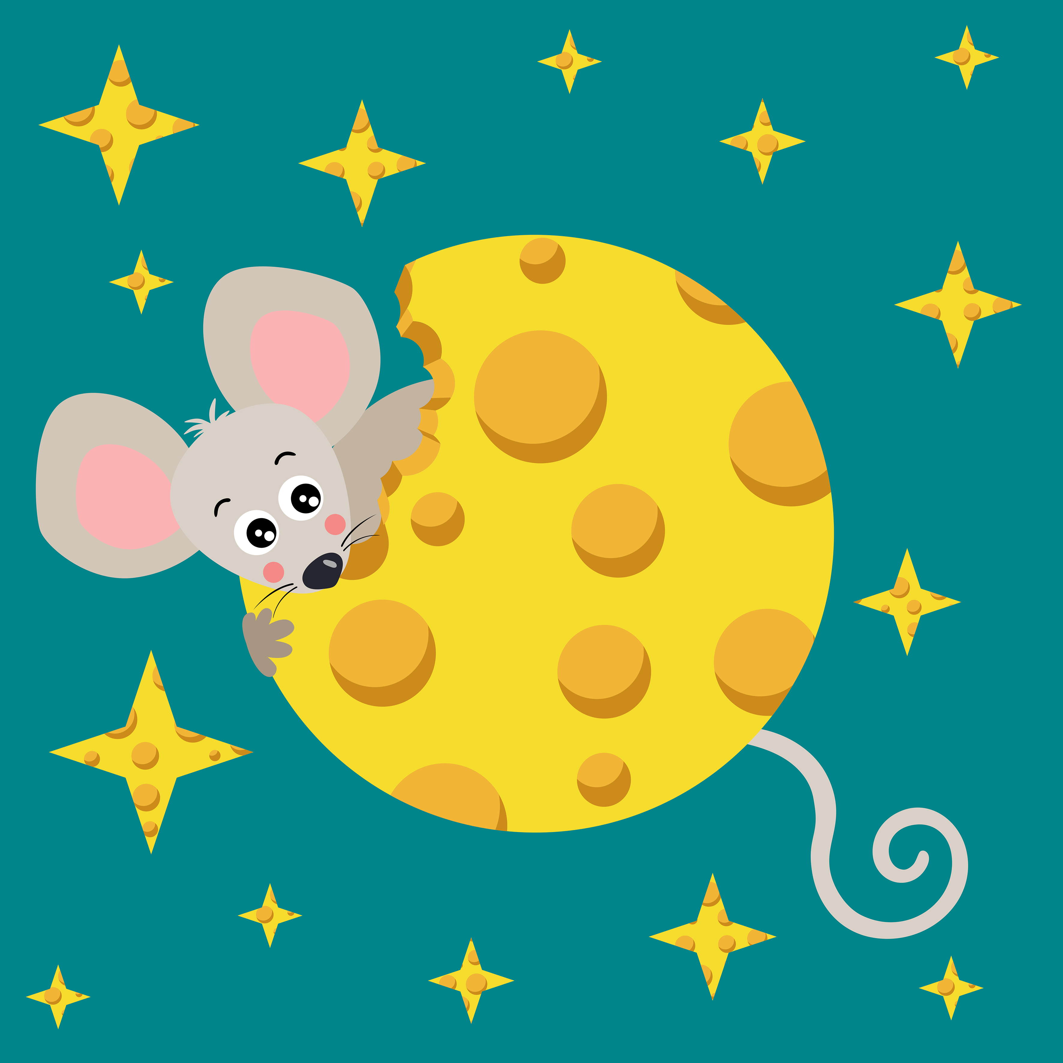

11. LEIA A FRASE COM A AJUDA DO PROFESSOR E LIGUE-A COM A IMAGEM CORRESPONDENTE.
PARA GOSTAR DE ESCREVER
O RATO ESTÁ ROENDO A LUA.
Notes:
Slides 23 e 24 - https://www.gettyimages.com.br/detail/ilustra%C3%A7%C3%A3o/illustration-of-cute-mouse-eating-moon-shaped-ilustra%C3%A7%C3%A3o-royalty-free/1210631929?phrase=RATO+E+LUA+QUEIJO&adppopup=true.
https://www.gettyimages.com.br/detail/ilustra%C3%A7%C3%A3o/funny-cute-koala-on-the-moon-among-the-clouds-ilustra%C3%A7%C3%A3o-royalty-free/1320273635?phrase=RATO+E+LUA+QUEIJO&adppopup=true.

Slide 24
11. LEIA A FRASE COM A AJUDA DO PROFESSOR E LIGUE-A COM A IMAGEM CORRESPONDENTE.
PARA GOSTAR DE ESCREVER
CORREÇÃO
O RATO ESTÁ ROENDO A LUA.
Notes:
Slides 23 e 24 - https://www.gettyimages.com.br/detail/ilustra%C3%A7%C3%A3o/illustration-of-cute-mouse-eating-moon-shaped-ilustra%C3%A7%C3%A3o-royalty-free/1210631929?phrase=RATO+E+LUA+QUEIJO&adppopup=true.
https://www.gettyimages.com.br/detail/ilustra%C3%A7%C3%A3o/funny-cute-koala-on-the-moon-among-the-clouds-ilustra%C3%A7%C3%A3o-royalty-free/1320273635?phrase=RATO+E+LUA+QUEIJO&adppopup=true.

Slide 25
OUVIMOS A LEITURA DE TEXTO NARRATIVO (CONTO).
IDENTIFICAMOS ELEMENTOS DE UMA NARRATIVA LIDA E ESCUTADA: PERSONAGENS (CONTO).
RECONHECEMOS QUE, COM A TROCA DE LETRA NA PALAVRA, SURGE UMA NOVA PALAVRA.

Slide 26
LEMOV, Doug. Aula nota 10 3.0: 63 técnicas para melhorar a gestão da sala de aula / Doug Lemov; tradução: Daniel Vieira, Sandra Maria Mallmann da Rosa; revisão técnica: Fausta Camargo, Thuinie Daros. 3. ed. Porto Alegre: Penso, 2023.
OLIVEIRA, J. E.; ROSSI, J. R. D. (Orgs.). 1º Ano – Língua Portuguesa, Caderno 1. Sobral: Lyceum – Consultoria Educacional Ltda., 2021. (Caderno de Atividades, 1)
SÃO PAULO (Estado). Secretaria da Educação. Currículo Paulista, 2019.

Slide 27
Lista de imagens e vídeos:
Slide 1 – Imagem de capa: SEDUC-SP.
Slide 3 – https://www.youtube.com/watch?v=kHaXy0mzb-o
Slides 5, 6, 9 a 18, 23 e 24 – © Getty Images.

Slide 29

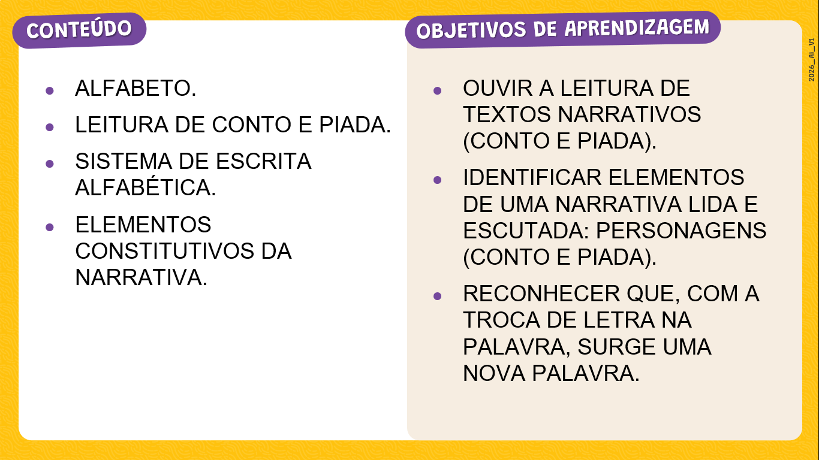

SLIDE 2
Habilidades:
(EF01LP26A) Ler e compreender diferentes textos do campo artístico-literário: contos, fábulas, lendas, entre outros.
(EF01LP26B) Identificar, na leitura de diferentes textos do campo artístico-literário (contos, fábulas, lendas, entre outros), os elementos constituintes da narrativa: personagens, narrador, conflito, enredo, tempo e espaço.
(EF01LP10A) Nomear as letras do alfabeto.
(EF01LP10B) Recitar as letras do alfabeto sequencialmente.
(EF01LP02B) Escrever textos – de próprio punho ou ditados por um colega ou professor – utilizando a escrita alfabética.

Slide 30
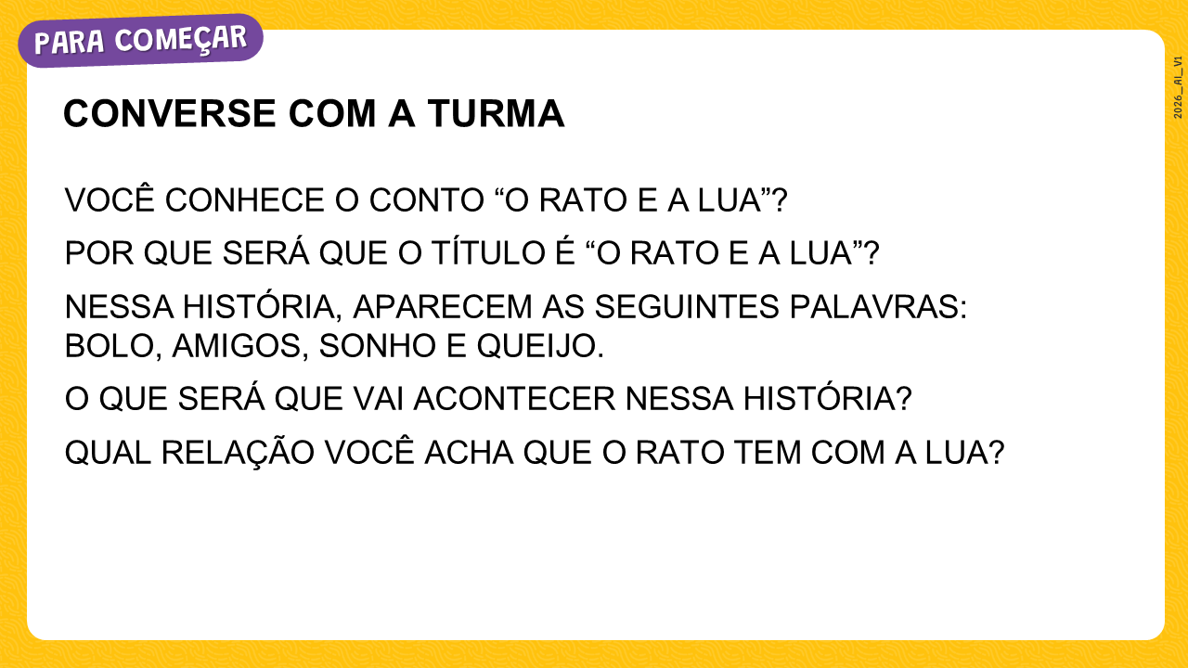

SLIDE 3
Dinâmica de condução: Caro professor, diga aos estudantes que eles vão conhecer uma história chamada “O Rato e a Lua”.
Mostre o título da história e leia em voz alta: “O Rato e a Lua”.
Faça as perguntas:
Você conhece o conto “O Rato e a Lua”?
Por que será que o título é o “O Rato e a Lua”?
Na história, aparecem as palavras: bolo, amigos, sonho e queijo. O que você acha que vai acontecer na história?
Qual relação você acha que o rato tem com a Lua?
Escute as respostas dos estudantes, anote algumas ideias na lousa para que após a leitura eles possam confirmar ou descobrir coisas novas, diferente do que pensaram inicialmente.

Slide 31
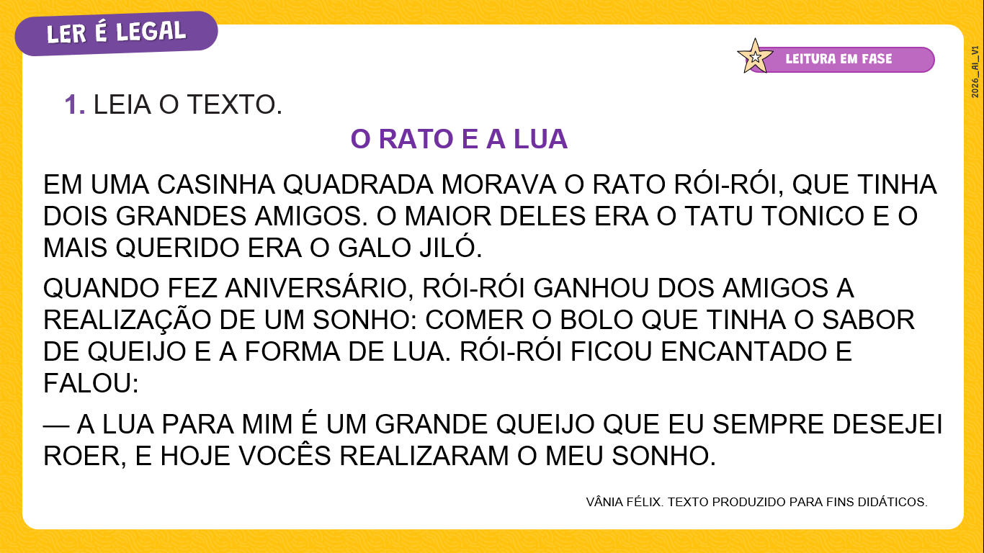

SLIDE 4
Dinâmica de condução: Caro professor, faça uma leitura do texto. Solicite que os estudantes localizem algumas palavras como: BOLO, QUEIJO E SONHO.
Faça uma segunda leitura. Converse um pouco sobre a história. Quem são os amigos do rato? O que eles deram de presente?
Expectativas de respostas: espera-se que as crianças consigam reconhecer os amigos do rato e os presentes que eles ofereceram ao amigo.

Slide 32
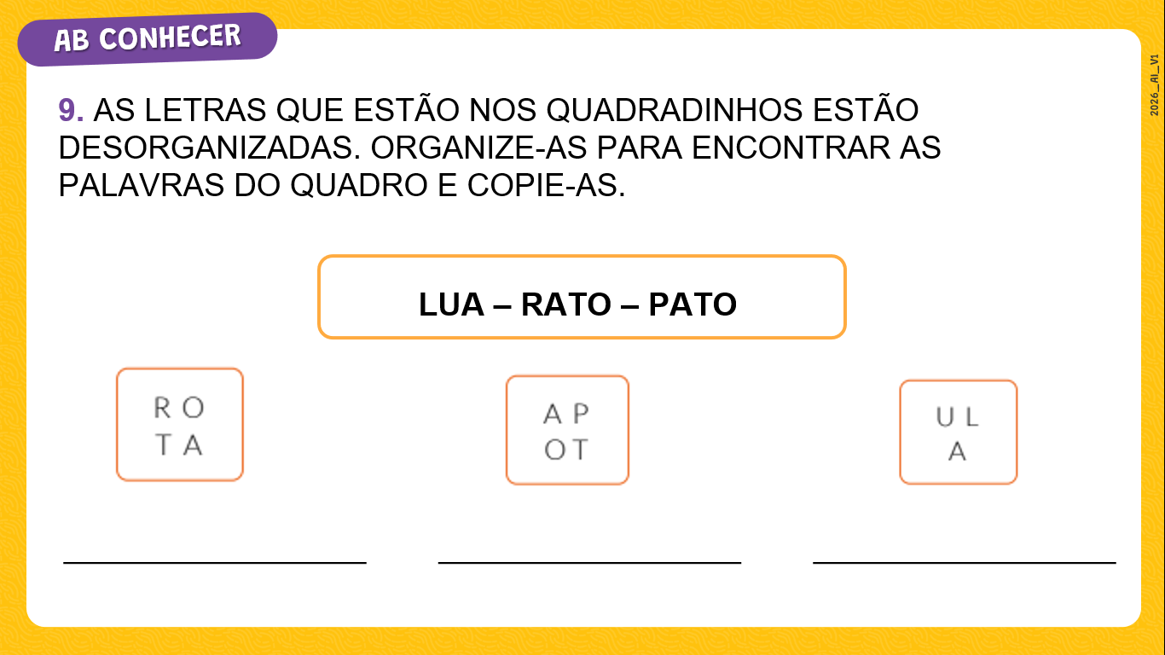
SLIDE 19
Dinâmica de condução: Caro professor, para auxiliar os estudantes que ainda não se apropriaram do sistema de escrita, seria interessante entregar letras móveis para que escrevam as palavras solicitadas.

Slide 33
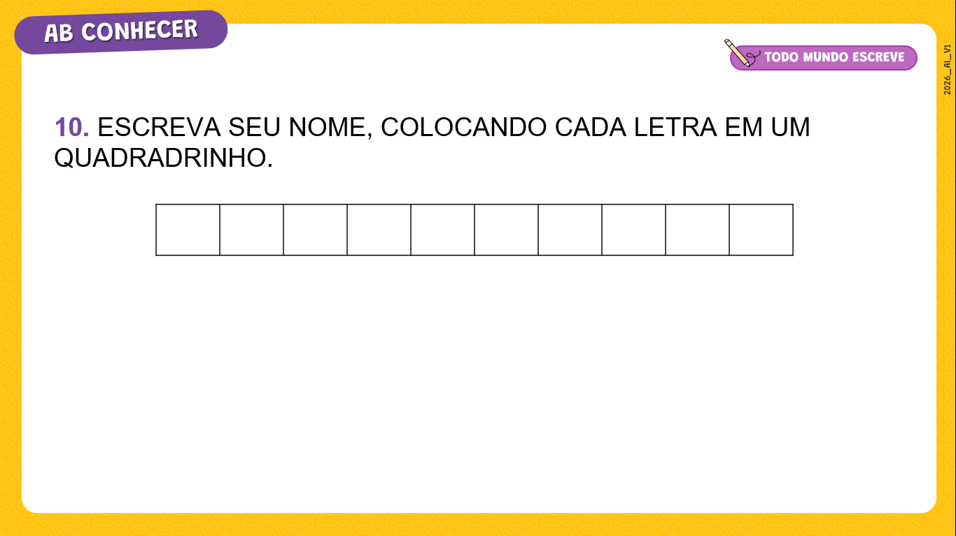
SLIDE 21
Dinâmica de condução: Caro professor, para auxiliar as crianças, confeccione fichas com o nome de cada um. Assim, elas podem usar a ficha com a escrita do seu nome em diversos momentos.

